Slide 1
2024 augusztus 28 Kecskemét
szerző: Lenkei Edit

Slide 2
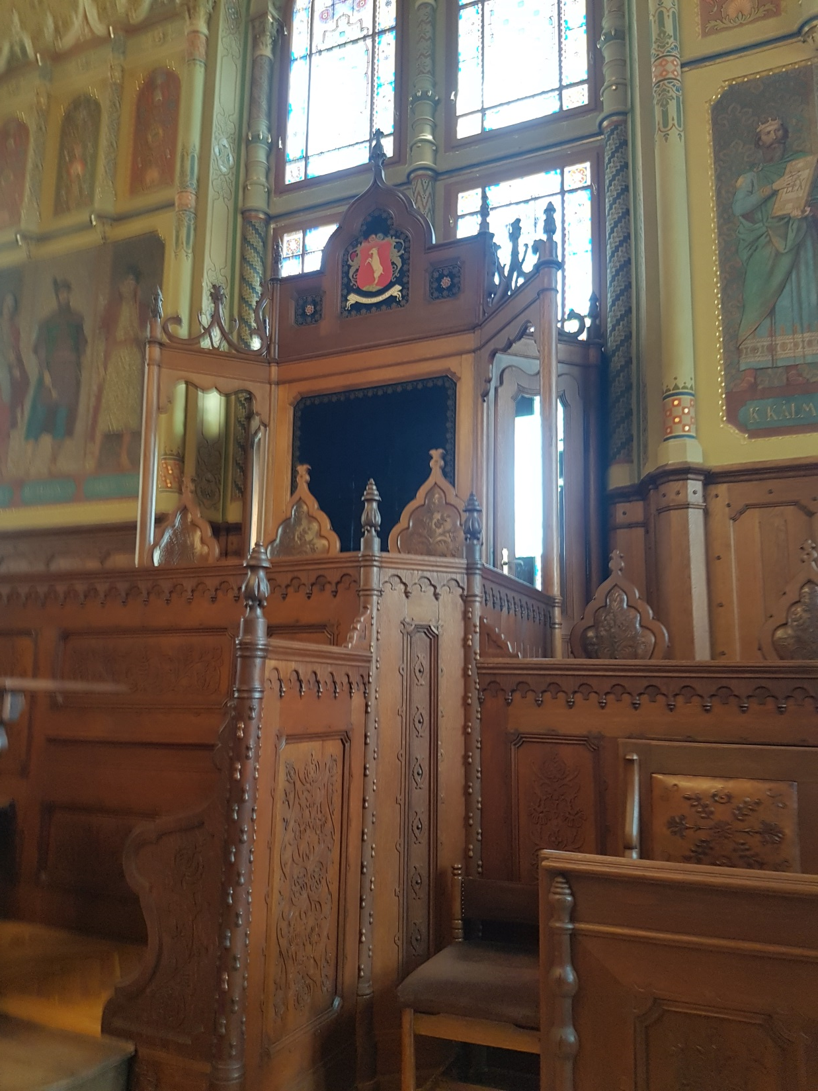

Slide 3
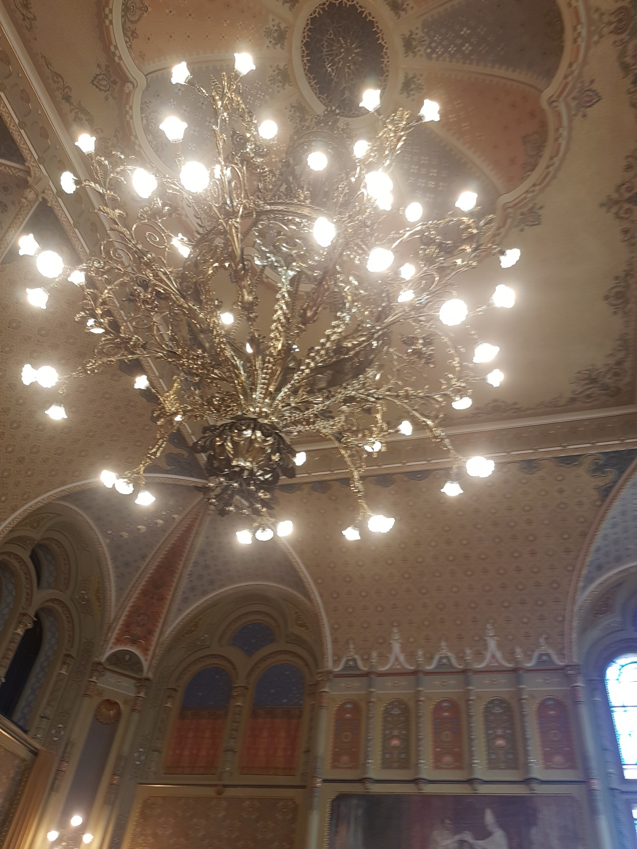

Slide 4
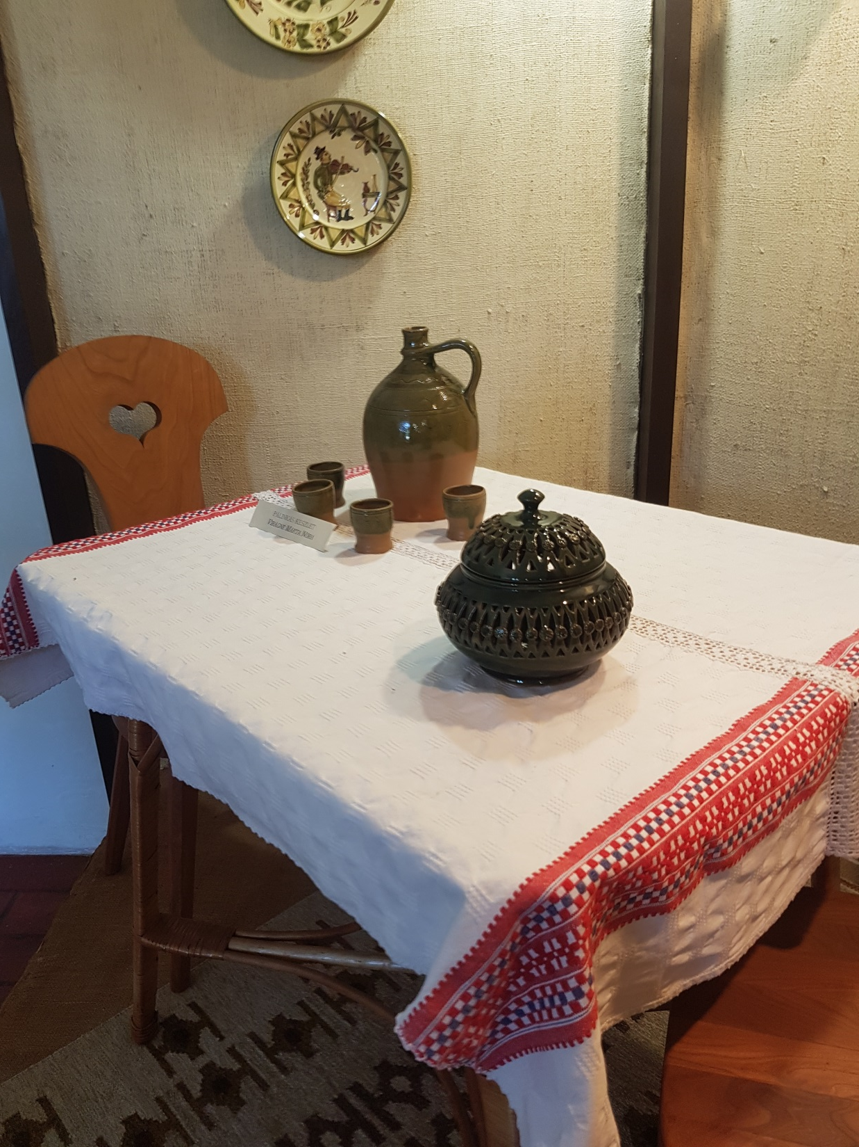

Slide 5
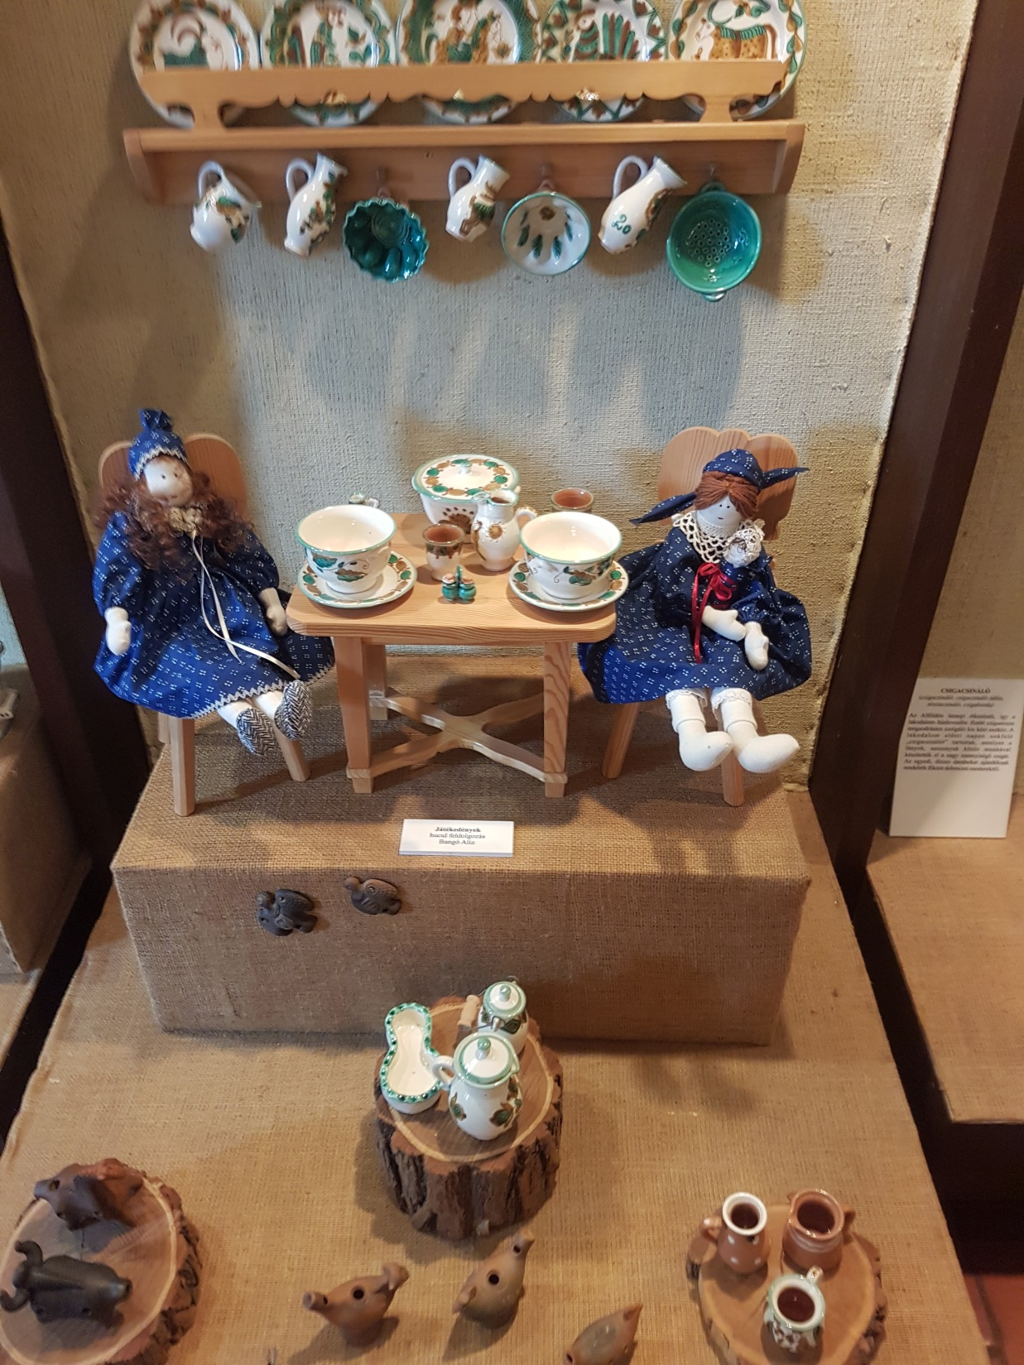

Slide 6
